Slide 1

재외동포를 위한 한국어 (영어권)
2-1
재미한국학교협의회 (NAKS)
The National Association for Korean Schools

Slide 2
선생님들의 편의를 위해 교재 자료 업로드와 여러 활동들을 제시하기 위해 노력했습니다. 필요하신 부분만 발췌해서 사용하셔도 되고, 각 교실에 맞게 추가/편집/삭제 가능합니다.
zoom이나 화상 app을 통해 수업을 하시는 선생님들께서도 계시지만 파워포인트에 오디오, 비디오 삽입을 통한 수업을 하시는 경우에도 자료 활용에 도움이 되었으면 합니다.
재미한국학교협의회 (NAKS)
The National Association for Korean Schools

Slide 3
본 수업이 시작되기 전 할 수 있는 활동들입니다.
Warm-up options
학생들과 5분간 지난 한 주 뭐 했는지 이야기해 보기
3 단원에 나온 어휘 및 쉬운 문장 받아쓰기 (낱말 3~5개 또는 짧은 문장 1~2개)
Quizlet을 통한 지난 3 단원 어휘를 복습할 수 있습니다. https://quizlet.com/504478786/2-1-unit-3-%EC%A0%90%EC%8B%AC-%EB%A8%B9%EA%B3%A0-%EA%B0%80%EB%A0%A4%EA%B3%A0-%ED%95%B4-flash-cards/
오늘의 속담: 매주 속담 하나씩 소개하고 재미있는 뜻풀이 동영상도 같이 봅니다.
재미한국학교협의회 (NAKS)
The National Association for Korean Schools

Slide 4
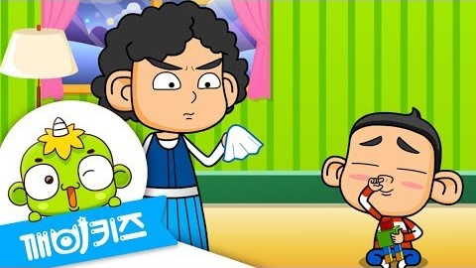
오늘의 속담 “세 살 버릇 여든까지 간다”
재미한국학교협의회 (NAKS)
The National Association for Korean Schools한
Notes:
한 번 몸에 베인 버릇이나 습관은 쉽게 고치기 어렵다는 말이다. (‘제 버릇 개 못 준다’도 비슷한 뜻이다)
https://youtu.be/PCp6OD9OLYs
여러분들도 나쁜 습관은 빨리 고쳐 보도록 노력합시다.

Slide 5
P. 36
재미한국학교협의회 (NAKS)
The National Association for Korean Schools
Notes:
교재 P. 36을 펴세요. 제목을 큰 소리로 읽어 봅시다.
사진 속의 사람들이 무엇을 하고 있나요? 여러분들은 부모님께서 청소하실 때 도와 드리나요?
집안일을 할 때 여러분들은 어떤 것들을 도와드리나요? 스스로 할 수 있는 것들로 무엇이 있을까요?

Slide 6

재미한국학교협의회 (NAKS)
The National Association for Korean Schools
Notes:
아빠와 지연이가 청소를 하려고 해요. 잘 들어 보고 이야기해 봅시다.
학생들을 짝지어 읽어 보게 할 수도 있다.
거실 청소는 누가 할 거예요? 지연이는 무엇을 해야 돼요?

Slide 7
재미한국학교협의회 (NAKS)
The National Association for Korean Schools
Notes:
P. 37의 어휘를 알아봅시다. 청소할 때 쓰이는 단어가 나옵니다. 여러분들은 “정리 정돈을 잘하자”라는 표현을 부모님께 들어 본 적이 있나요?
필요 없는 것들은 버리고 물건들을 잘 정돈해서 제자리에 놓자는 뜻입니다. 여러분들도 자신의 방을 잘 정리 정돈해서 부모님을 도와 드리도록 해 봅시다.

Slide 8
재미한국학교협의회 (NAKS)
The National Association for Korean Schools
Notes:
아래에 보이는 표현들을 이용해 말해 보세요!
저는 창문을 열 거예요. 저는 창문을 닫을 거예요.
저는 걸레로 제 방을 닦을 거예요. 저는 빗자루로 마당을 쓸 거예요.
저는 제 이불을 털 거예요. 저는 쓰레기를 주울 거예요.

Slide 9
닦다
정리하다
쓸다
걸레
빗자루
청소하다
청소기
설거지하다
재미한국학교협의회 (NAKS)
The National Association for Korean Schools
Notes:
단어를 맞춰 봅시다!

Slide 10
Quizlet을 통해 여러 방법으로 어휘를 공부해 봅시다.
Quizlet 4과의 어휘를 클릭하세요
재미한국학교협의회 (NAKS)
The National Association for Korean Schools
Notes:
https://quizlet.com/_8ccr23?x=1jqt&i=2tig8t

Slide 11
재미한국학교협의회 (NAKS)
The National Association for Korean Schools
Notes:
P. 38의 문법 및 표현들을 알아봅시다.

Slide 12
문법 표현 ► -아/어
윗사람이 아랫사람에게 개인적으로 명령을 하거나 친한 친구나 동생에게 요청할 때 사용한다.
결합 정보 V-아/어
1)ㅏ, ㅗ + 아 : 닫다 + 아 → 닫아
2) 나머지 모음 + 어 : 먹다 + 어 → 먹어
3) 하다 → 해 : 숙제하다 + 해 → 숙제해
재미한국학교협의회 (NAKS)
The National Association for Korean Schools
Notes:
여기서 배우는 ‘-아/어’는 다른 사람에게 어떤 행동을 하기를 명령하는 것이기 때문에 동사하고만 결합할 수 있다.

Slide 13
쓸어
숙제해
와
재미한국학교협의회 (NAKS)
The National Association for Korean Schools
Notes:
P. 38 연습 문제를 풀어 봅시다.

Slide 14
재미한국학교협의회 (NAKS)
The National Association for Korean Schools
Notes:
P. 39

Slide 15
문법 표현 ► -만
다른 것들은 제외하고 그것만이 유일하다는 뜻을 나타내는 보조사로 ‘오직’, ‘단지’의 뜻을 가지고 있다. 영어표현에서 only, just와 비슷하다.
결합 정보 N-만
받침 유무에 상관없이 ‘-만’을 붙인다.
예) 저는 과자만 샀어요.
저는 만화책만 좋아해요.
재미한국학교협의회 (NAKS)
The National Association for Korean Schools

Slide 16
고기만 잘 먹어요
태권도만 잘해요
여동생만 있어요
재미한국학교협의회 (NAKS)
The National Association for Korean Schools
Notes:
P. 39 연습 문제를 풀어 봅시다.

Slide 17
재미한국학교협의회 (NAKS)
The National Association for Korean Schools
Notes:
P. 40 스피커 그림을 클릭해서 듣기 문제를 풀어 보세요.
받침 [ㄷ, ㅌ] 다음에 ‘ㅣ’가 오는 경우에는 [ㄷ, ㅌ]이 [ㅈ, ㅊ]으로 바뀌어 발음된다!
다 같이[다 가치]

Slide 18
재미한국학교협의회 (NAKS)
The National Association for Korean Schools
Notes:
교재의 그림을 보고 다 같이 명령문 문장을 만들어 본다.

Slide 19
엄마의 생일이어서 청소했어요
P. 41
나
형
형
나
재미한국학교협의회 (NAKS)
The National Association for Korean Schools
Notes:
학생들에게 한 문장씩 돌아가면서 읽어 보게 한다. 같이 문제를 풀어 보고 이야기한다.
여러분들도 엄마가 청소하실 때 꼭 도와 드렸으면 좋겠어요.

Slide 20
재미한국학교협의회 (NAKS)
The National Association for Korean Schools
Notes:
www.lingt.com을 이용해 과제로 내시면 좋습니다.

Slide 21
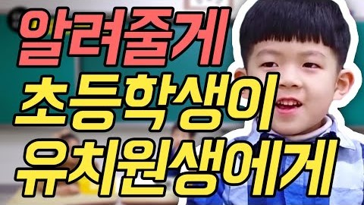
재미한국학교협의회 (NAKS)
The National Association for Korean Schools
Notes:
귀여운 한국 초등학생들의 인터뷰 동영상입니다. https://youtu.be/2NRChgLCYWQ

Slide 22
닦다
정리하다
쓸다
청소하다
설거지하다
재미한국학교협의회 (NAKS)
The National Association for Korean Schools
Notes:
워크북 P. 18-21

Slide 23
빗자루로
걸레로
청소기로
재미한국학교협의회 (NAKS)
The National Association for Korean Schools

Slide 24
책상만 있어
축구만 잘해
재미한국학교협의회 (NAKS)
The National Association for Korean Schools

Slide 25
주스만 샀어
누나만 있어
미술관에만 갈 거야
재미한국학교협의회 (NAKS)
The National Association for Korean Schools

Slide 26
샤워해
먹어
숙제해
읽어
먹어
재미한국학교협의회 (NAKS)
The National Association for Korean Schools

Slide 27
재미한국학교협의회 (NAKS)
The National Association for Korean Schools

Slide 28
숙제 예시
1) 워크북 단원 4과 하기 P. 18-21
2) Quizlet 4과 어휘 복습 https://quizlet.com/_8ccr23?x=1jqt&i=2tig8t
3) 동화 원고지 따라 쓰기 (학생들에게 따로 첨부해서 보내 줍니다)
4) 받아쓰기 공부하기 (4 단원 읽기에 나오는 문장 1~2개 혹은 어휘)
5) 오늘의 속담 “세 살 버릇 여든까지 간다” 외우기 (받아쓰기 문장으로 출제해도 좋습니다)
6) 한국어 교재 P. 41에 있는 2번 문제 “여러분은 엄마 아빠와 함께 무슨 집안일을 해요?”의 대답을 쓰고 https://www.lingt.com/ 들어가서 본인의 목소리로 녹음한 뒤 submit을 누르세요.
재미한국학교협의회 (NAKS)
The National Association for Korean Schools
Notes:
교사를 위한 노트:
Lingt.com으로 들어가 sign up을 하시고 각 반을 만들 수 있습니다. 맨 위의 create 버튼을 눌러 문제를 만드시고 선생님의 목소리를 녹음하시면 됩니다. 왼쪽의 다양한 기능바를 drag해서 오른쪽 새로 만들 화면으로 가지고 오시면 됩니다. 마이크 사인을 누르시면 선생님 목소리가 녹음되고 그 다음에 학생들이 녹음하도록 Speak 버튼을 끌어서 밑에 두면 듣기 말하기 문제도 됩니다. 영상, 그림도 삽입이 가능합니다. 그리고 학생들은 따로 sign up을 하지 않아도 선생님께서 링크를 보내 주시면 들어올 수 있습니다.

Slide 29
한국어 교재 외 수업 자료 (optional)
► 매주 수업 시간 혹은 숙제로 짧은 동화를 읽고 동화를 원고지에
따라 써 보기
► 역사/전래 동화: 동영상을 보여 주고 질문에 답해 보기
► 발음 공부하기
재미한국학교협의회 (NAKS)
The National Association for Korean Schools

Slide 30
재미한국학교협의회 (NAKS)
The National Association for Korean Schools

Slide 31
재미한국학교협의회 (NAKS)
The National Association for Korean Schools

Slide 32
재미한국학교협의회 (NAKS)
The National Association for Korean Schools

Slide 33
재미있는 한국사
★ 초등학생 저학년을 기준으로 해서 고조선부터 현재까지 역사 동화를 이용하여 신화와 전설 등 흥미 위주로 간단히 소개하면서 관련 어휘에 익숙해지는 것을 목표로 합니다.
재미한국학교협의회 (NAKS)
The National Association for Korean Schools

Slide 34
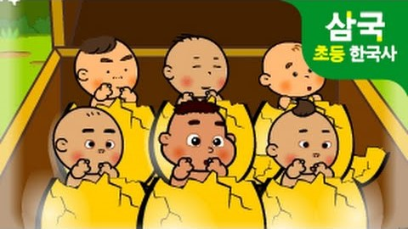
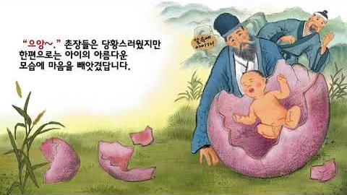
신라의 건국 신화
재미한국학교협의회 (NAKS)
The National Association for Korean Schools
Notes:
고조선, 고구려, 백제를 상기시키고 이어서 신라의 건국 이야기
https://youtu.be/SYFsJKLiQdg (중앙집권국가로 성장하지 못한 가야도 영상에 나옴. 간단히 설명하셔도 되고 건너뛰어도 됩니다.)
북토비전자도서관 “신라의 시조 박혁거세＂ 역사 동화입니다. https://youtu.be/E3hbXmMooBs

Slide 35
1) 진한의 여섯 부족이 모여 무엇을 의논하였나요?
2) 빛이 나는 우물가에서 발견한 것은 무엇인가요?
3) 알에서 나온 것은 무엇인가요?
4) 사내 아이의 이름을 무엇이라고 지었나요?
5) 용의 옆구리에서 나온 것은 무엇인가요?
6) 여자아이의 이름은 무엇인가요?
7) 왕과 왕비가 된 두 아이는 나라 이름을 무엇이라고 했나요?
8)서라벌은 후에 무슨 이름으로 바뀌었나요?
고구려와 백제처럼 훌륭한 왕을 세워야 되는 것을 의논하였다.
흰 말과 알을 발견하였다.
사내아이
박 혁거세
여자 아기
알영
서라벌
신라
재미한국학교협의회 (NAKS)
The National Association for Korean Schools

Slide 36
발음 공부하기 ► 받침 ‘ㅎ’
1) ‘ㅎ’ 받침 뒤에 모음이 오는 경우 ‘ㅎ’이 탈락
예) 좋아요 [ 조아요 ] 놓아요 [ 노아요 ] 닿아요 [ 다아요 ]
2) ’ㅎ’ 받침 뒤에 자음 ‘ㅅ’ 오면 경우 된소리 ㅎ+ㅅ → ㅆ
예) 좋습니다 [ 조씀니다 ] 닿소 [ 다쏘 ]
3) ‘ㅎ’ 받침 뒤 자음 ‘ㄱ, ㄷ, ㅂ, ㅈ’이 오면 거센소리 [ ㅋ, ㅌ, ㅍ, ㅊ]
예) 좋고 [ 조코 ] 하얗다 [ 하야타 ] 좋지 [조치 ]
4) ‘ㅎ’ 받침 뒤 자음 ‘ㄴ’ 이 오면 ‘ㅎ’이 ‘ㄴ’으로 바뀐다. ㅎ+ ㄴ→ ㄴ + ㄴ
예) 놓는 [논는] 닿는[단는]
재미한국학교협의회 (NAKS)
The National Association for Korean Schools

Slide 37
◈밑줄 친 부분에 주의해서 문장을 큰 소리로 읽어 봅시다.
우리는 사이좋은 친구입니다.
오늘은 날씨가 좋습니다.
하늘이 정말 파랗다.
엄마가 좋아요.
마음에 와닿는 이야기네요.
가방을 놓고 가세요.
재미한국학교협의회 (NAKS)
The National Association for Korean Schools

Slide 38
Reference
재외동포를 위한 한국어 2-1 (영어권). 교육부 국립국제교육원
재외동포를 위한 한국어 2-1 (범용). 교육부 국립국제교육원
한글학교 학생용 동화로 배우는 한국어. 재외동포교육진흥재단
한국어 3. 한국교육과정 평가원. 국제교육진흥원
깨비 키즈 속담 https://youtu.be/PCp6OD9OLYs
Quizlet https://quizlet.com/_8ccr23?x=1jqt&i=2tig8t
https://youtu.be/2NRChgLCYWQ
https://youtu.be/SYFsJKLiQdg
북토비전자도서관 https://youtu.be/E3hbXmMooBs
재미한국학교협의회 (NAKS)
The National Association for Korean Schools
Notes:
`

